Slide 1
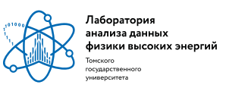
Анализ электрон-позитронных столкновений с образованием мюонной пары
Плетнёв Никита

Slide 2
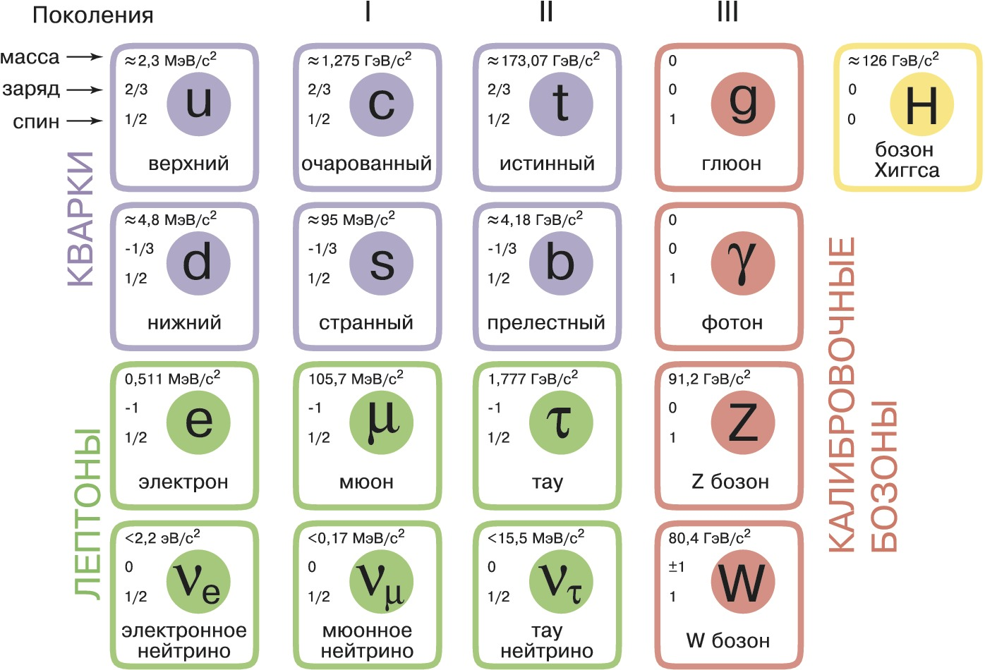
Введение
В процессе e+e−→μ+μ− на коллайдере ВЭПП-2000 изучается превращение электрон-позитронной пары в пару мюонов. Этот процесс является ключевым для исследований в физике высоких энергий по нескольким причинам:
Он служит "золотым каналом" для проверки стандартной модели.
роцесс e+e−→μ+μ−e+e−→μ+μ− выделяется на фоне других фоновых процессов, таких как аннигиляция в адроны (π+π−,π+π−π0π+π−,π+π−π0 и др.).

Slide 3
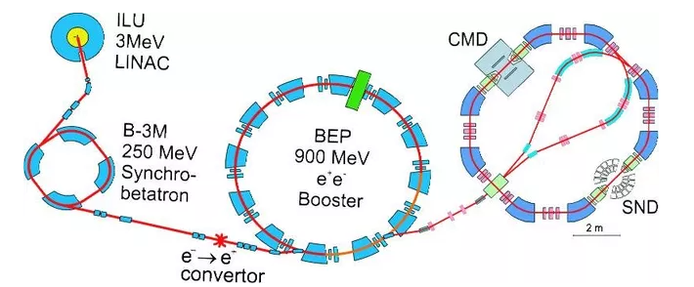
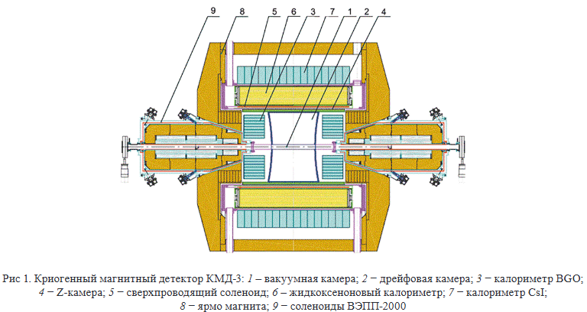
Установка ВЭПП-2000 и детектор КМД3
Особенности ускорителя:
Электрон-позитронный коллайдер с энергией столкновения до 2 ГэВ в системе центра масс.
Компактный размер с периметром около 24 метров.
Высокая светимость до 10^32 см−2с^−1, что обеспечивает обильность столкновений.
Имеет перспективы для модернизации и дальнейших исследований в области сильных взаимодействий и аномального магнитного момента мюона.
Строение ВЭПП2000:
Ускорительный комплекс (инжектор)
Главное кольцо (два накопительных кольца)
Детекторы (КМД-3 и СНД)
Система охлаждения пучка

Slide 4
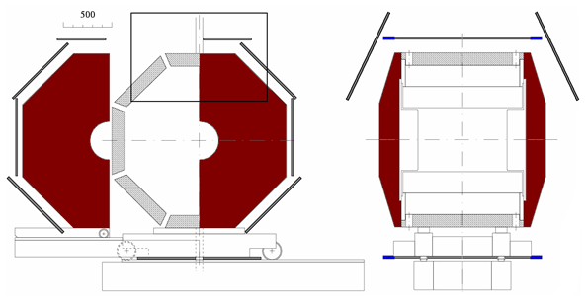
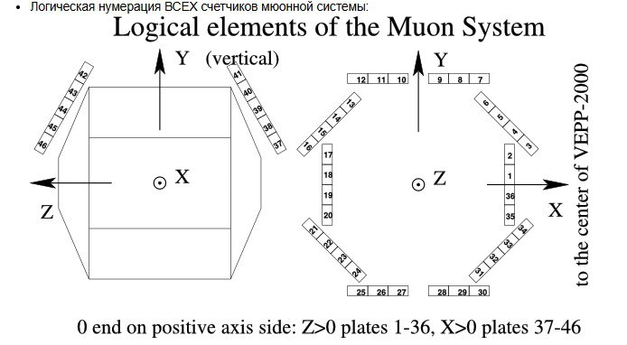
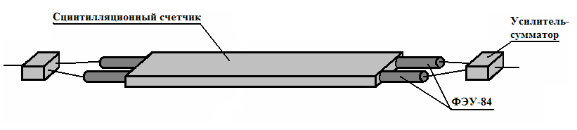
Основные требования разрешение счетчиков: обеспечивать разделение космики по времени пролета на 5-6 σ (≤ 0.8 нс), эффективность регистрации заряженных частиц >99%, измерять ионизационные потери прошедших частиц и иметь достаточно простую и надежную конструкцию.
Счетчики мюонной системы изготавливаются из листов сцинтилляционного оргстекла. Размеры счетчиков с учетом выше обозначенных требований к мюонной системе были выбраны следующие: длина – 149см, ширина – 20см, высота – 2см. Каждый счетчик просматривается с двух торцов четырьмя фотоэлектронными умножителями ФЭУ-84

Slide 5
Постановка задачи
Передо мной стояла задача реконструкции треков частиц (мюонной пары). Мне было необходимо, используя смоделированные данные, составить распределение частиц на пластинах, состоящих из счётчиков, подмюонной системы, учитывая физические процессы происходящие внутри других элементов:
Закручивание заряженной частицы внутри магнитного поля, находящегося в дрейфовой камере (ДК).
А так же потери энергии на взаимодействие внутри детектора (потери на коллориметре, ионизацию и возбуждение).
После чего выбрать оптимальные критерии отбора, которые понадобятся для дальнейшего расчёта сечения.

Slide 6
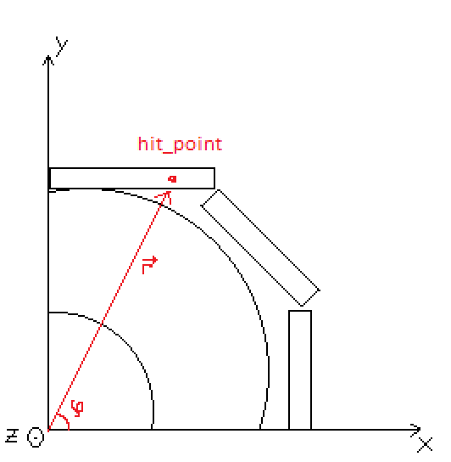
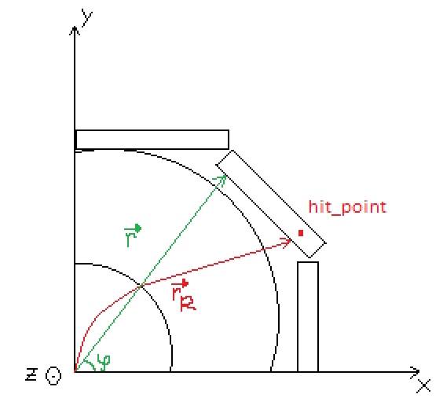
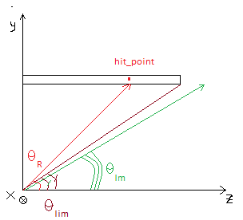
Как решалась задача
Основными инструментами являлась математика и физика. Однако, для фактического расчёта и визуализации использовался ROOT, и для моделирования их внутренние алгоритмы для моделирования.
Случай без магнитного поля в ДК
Случай с магнитным полем в ДК
Вид вдоль плоскости YZ

Slide 7
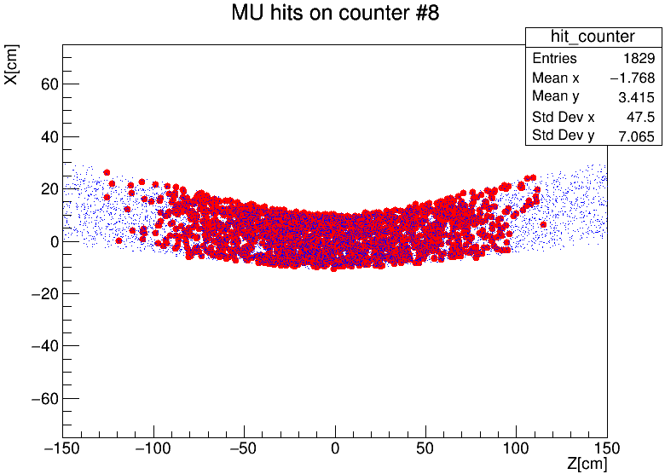
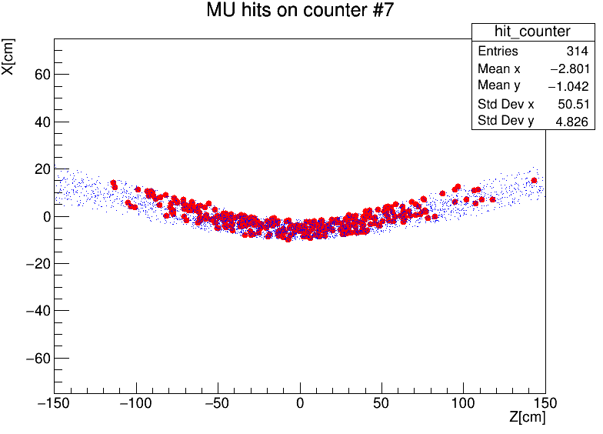
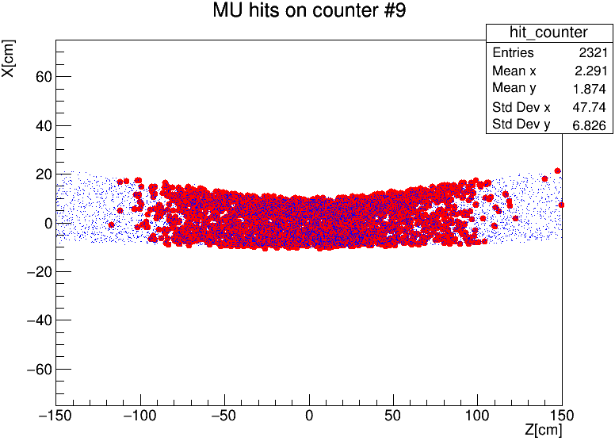

Slide 8
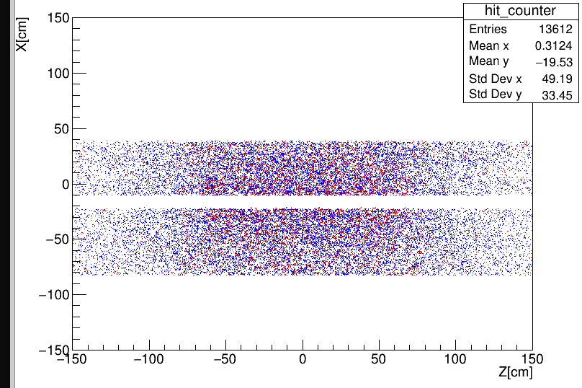
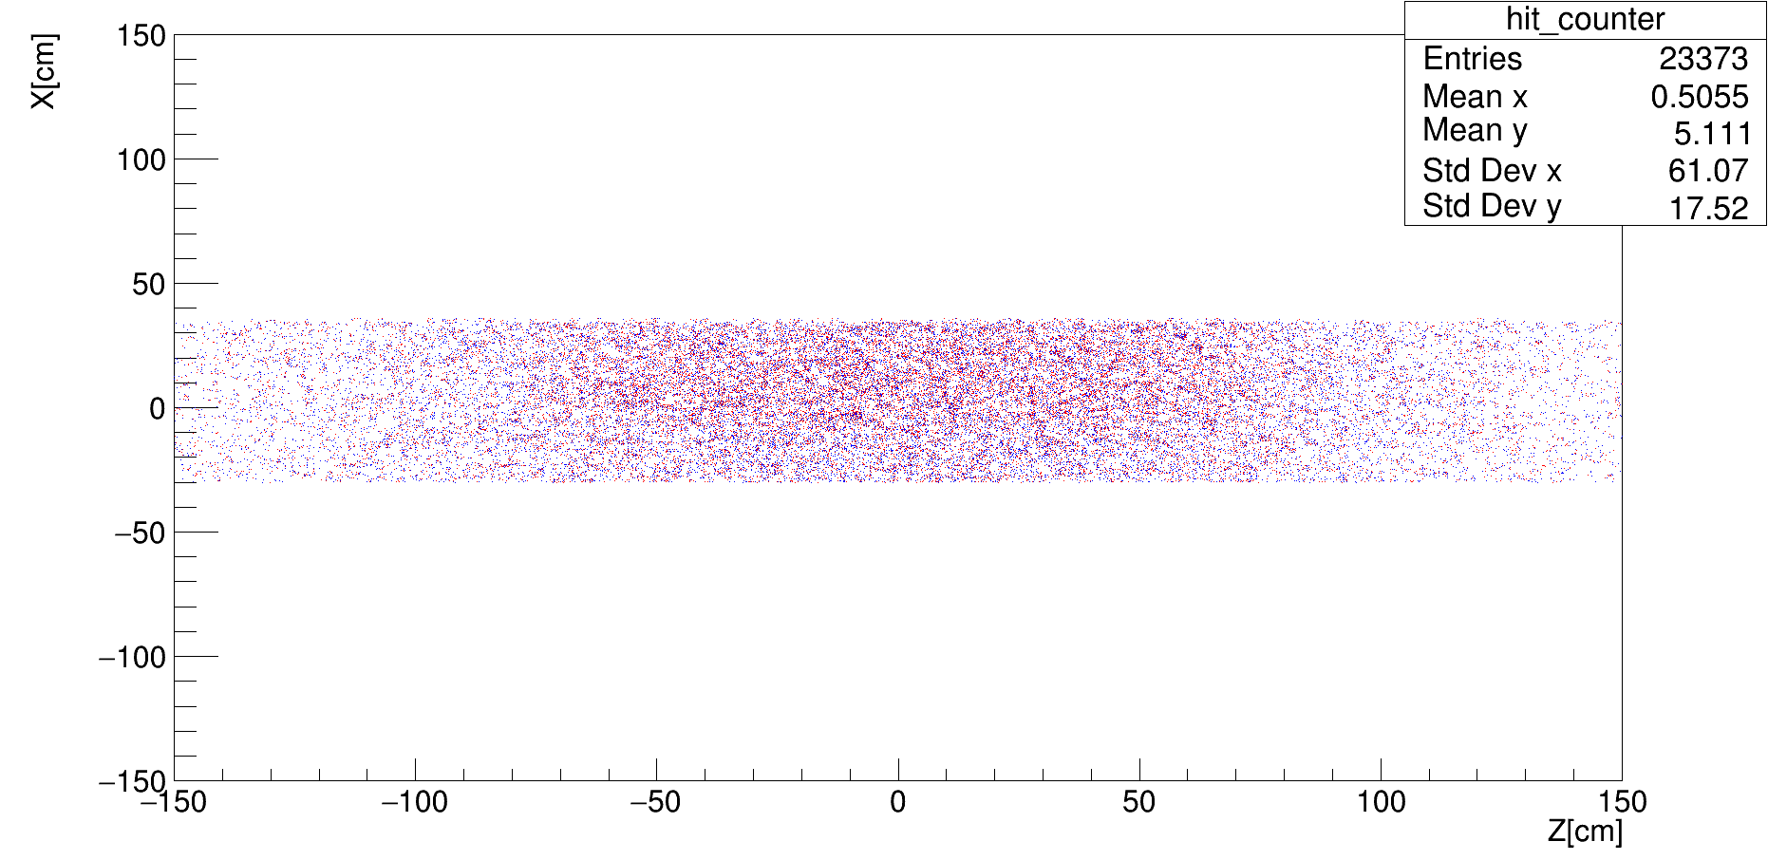
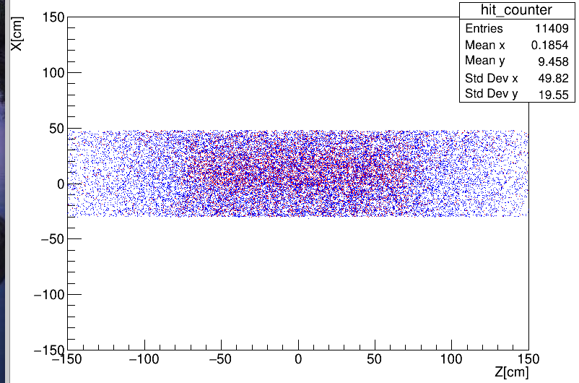

Slide 9
Критерии отбора
Почему критерии отбора важны:
“Физичность” события
Точность и надёжность результатов
Минимизацию ошибок первого и второго рода: неверно выбранные критерии могут приводить к пропуску значимых событий (ложный пропуск) или к избыточному включению нерелевантных (ложный сигнал)

Slide 10
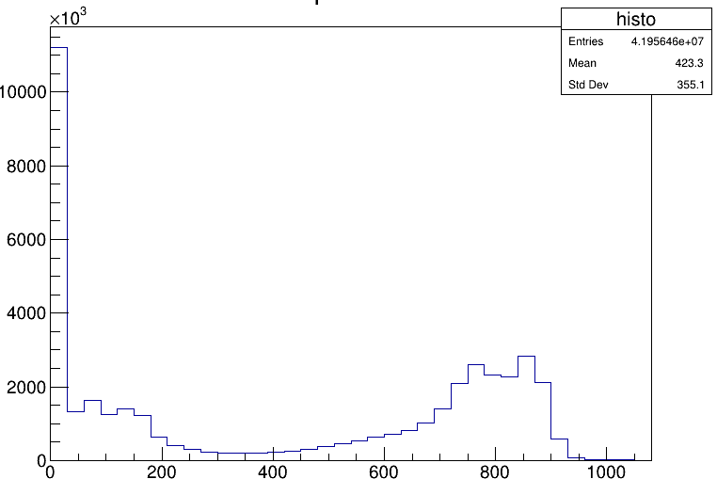
Критерии отбора, которые получились, были выбраны в ходе анализа геометрии самой подмюонной системы и выбранного нами исследуемый вид частиц.
Оценкой наших критериев отбора была выбрана эффективность – отношение количества событий прошедшие критерии отбора к общему количеству событий.
if ( (p<=1500 && p>=500) && bhabha!=1 && coll==1 && en<=250 && fabs(rho)<0.2 && nt==2 && (z>=-124.5 && z<=124.5) && (th>=0.438237 && th<=1.06133) && !(phi>=1.51237 && phi<=1.62922) && !(phi>=4.08948 && phi<=4.21177) && !(phi>=4.66119 && phi<=4.76358) && !(phi>=5.21301 && phi<=5.3353) )
Получившийся результат составил 32.1%.

Slide 11
Результаты
Полученные критерии отбора в дальнейшем будут использованы на эксп. данных, и через промежуточные этапы будет получена эффективное сечение в зависимости от энергии. В ходе курсовой работы, будет дан ответ на сходимость результатов с моделями, которые есть на текущий момент.

Slide 12
Спасибо за внимание

